Slide 1
DBMS활용한 데이터 분석 프로젝트 자동차 매출 데이터 분석
자동차 제조사데이터 분석 요청

Slide 2
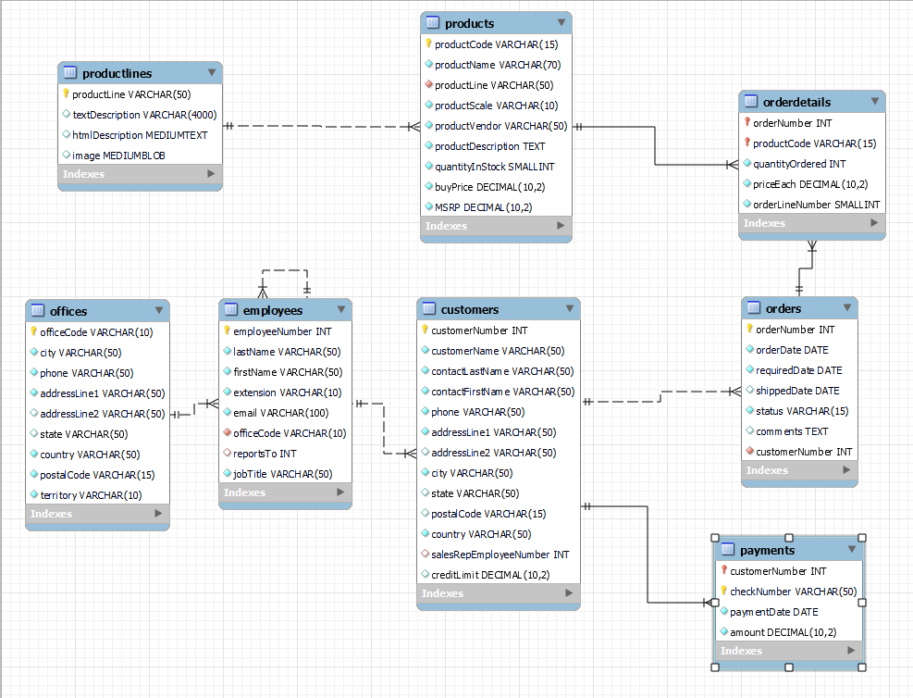
데이터 생성
1.

Slide 3
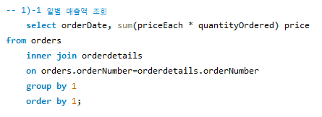
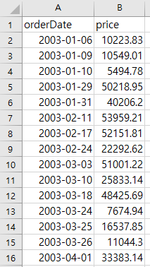
구매 지표 추출
2.

Slide 4

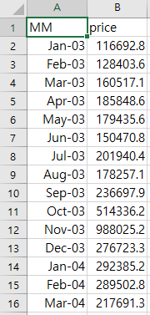
구매 지표 추출
2.

Slide 5

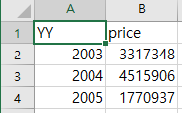
구매 지표 추출
2.

Slide 6
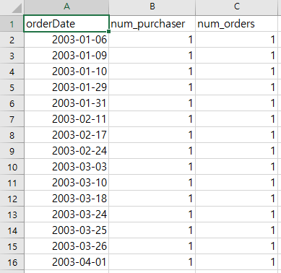

구매 지표 추출
2.

Slide 7
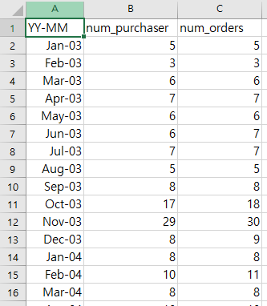

구매 지표 추출
2.

Slide 8

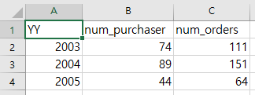
구매 지표 추출
2.

Slide 9


구매 지표 추출
2.

Slide 10


구매 지표 추출
2.

Slide 11
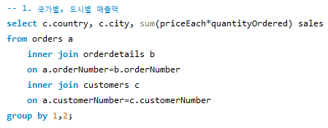
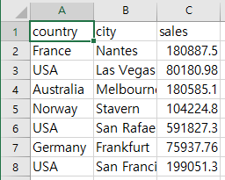
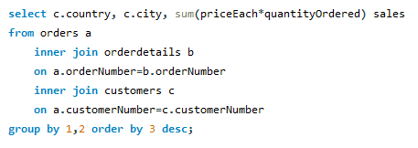
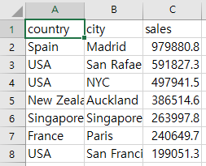
그룹별 구매 지표 구하기
3.

Slide 12
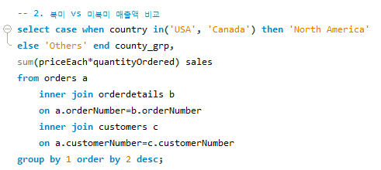

그룹별 구매 지표 구하기
3.

Slide 13
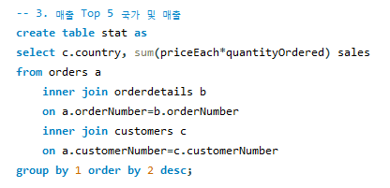
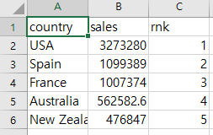
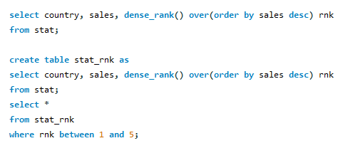
그룹별 구매 지표 구하기
3.

Slide 14
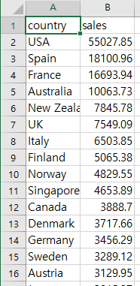
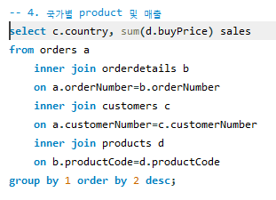
그룹별 구매 지표 구하기
3.

Slide 15

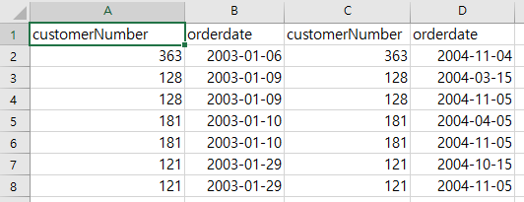
재구매율
4.

Slide 16
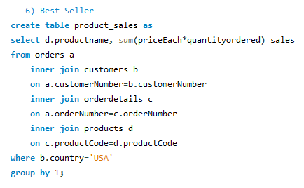
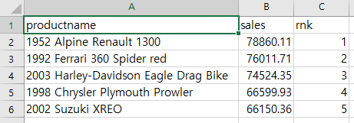

Best Seller
5.

Slide 17

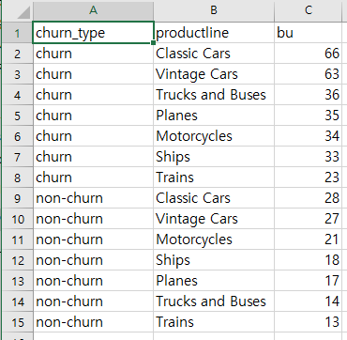
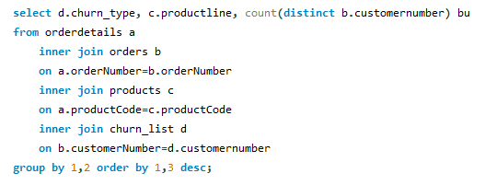
Churn Rate(%)
6.

